Slide 1
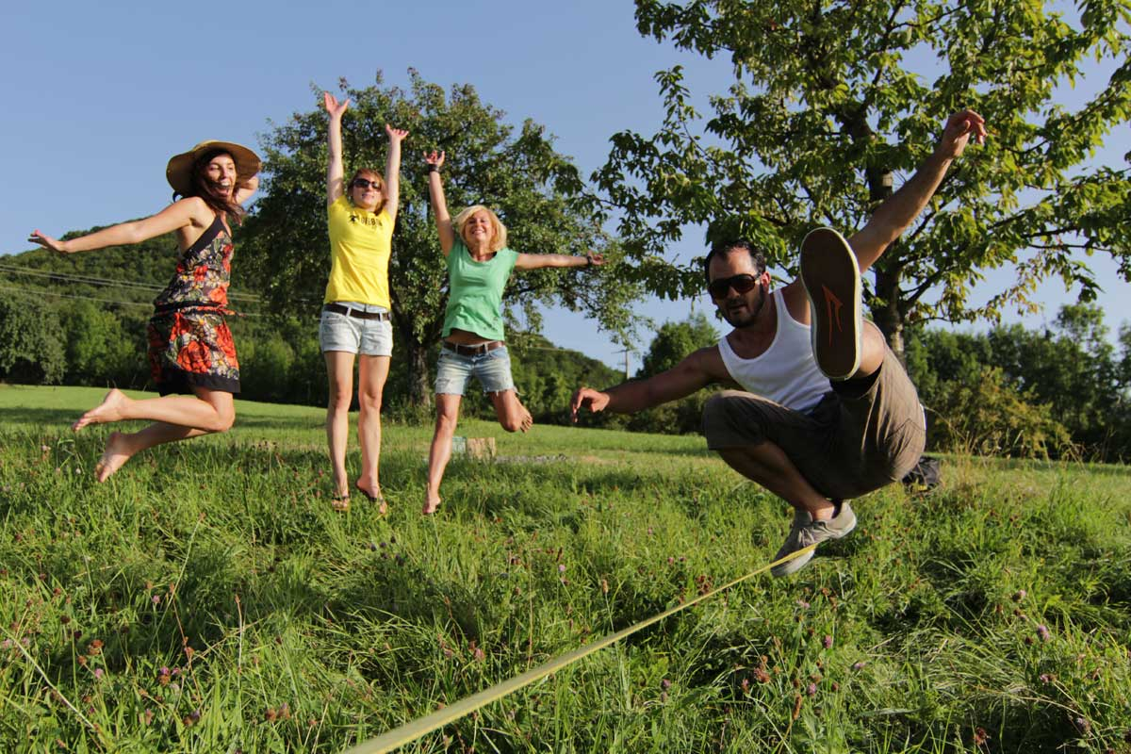
走繩
運動
國立科學工業園區實驗高級中學
蔡明憲 老師
Notes:
背景來源：https://www.google.com.tw/url?sa=i&source=images&cd=&cad=rja&uact=8&ved=2ahUKEwiAuvXhh8jjAhVcw4sBHU72B7gQjhx6BAgBEAM&url=https%3A%2F%2Fwww.slacklineshop.co.nz%2Fproduct%2F15-meter-gibbon-classic-slackline-x13%2F&psig=AOvVaw0A0FvRVImNH6AlN4bzxOr5&ust=1563868830084074

Slide 2
前
言
走繩(slackline)起源於80s年代
攀岩愛好者閒暇之餘，架設一可以訓練平衡感的水平扁帶繩，漸漸演變成饒富趣味的休閒運動。
結合瑜珈、核心肌群、動的平衡及自我挑戰的運動。
只要有兩棵樹、兩根柱子就可以隨時隨地輕鬆玩走繩。
Notes:
圖片來源：https://img.icons8.com/color/420/table-tennis.png

Slide 3
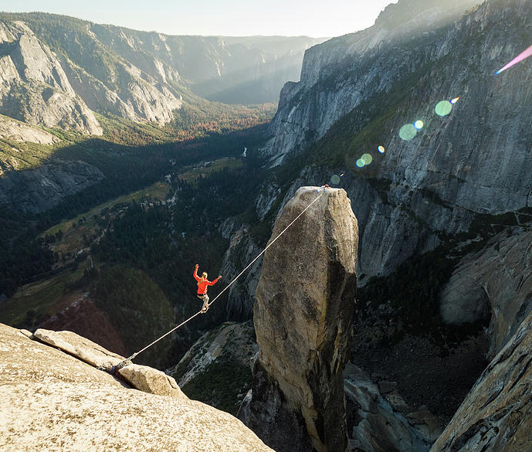
走
繩
歷
史
發
展
走繩運動源於美國攀岩聖地優勝美地國家公園(Yosemite National Park)
韓國傳統民俗Jultagi
新疆維吾爾族「達瓦孜」高空鋼絲表演
馬戲團走鋼索特技
1985年Scott Balcom是首位成功走過Lost Arrow Spire的人，其繩離地高約880公尺
Notes:
圖片來源：https://img.icons8.com/color/420/table-tennis.png

Slide 4
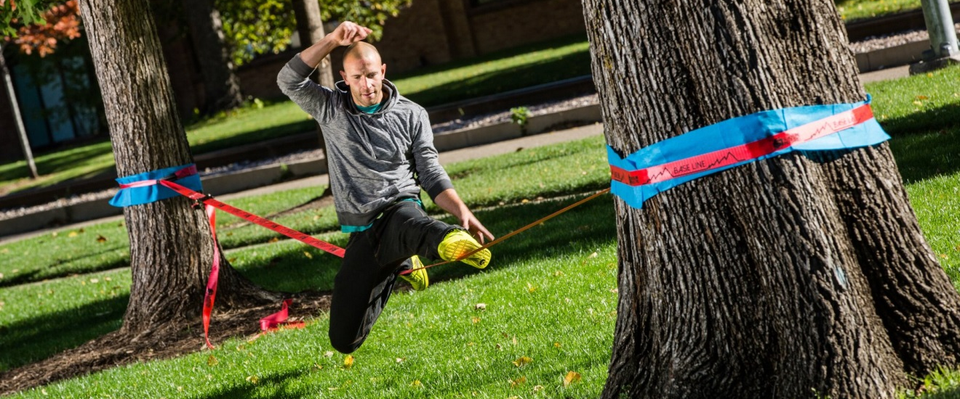
台
灣
走
繩
運
動
發
展
極限走繩-絕佳平衡感(01分36秒)
台灣早期為攀岩者的訓練項目，並未發展成一運動，為少數喜愛攀岩冒險者獨享的樂趣。
Notes:
圖片來源：https://img.icons8.com/color/420/table-tennis.png

Slide 5
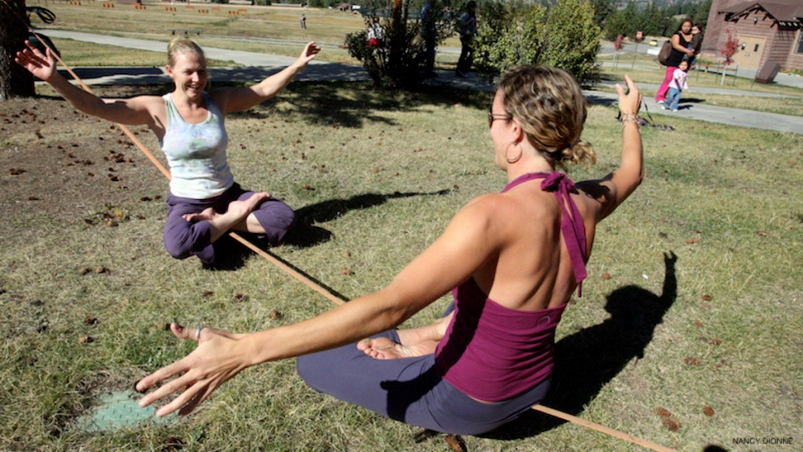
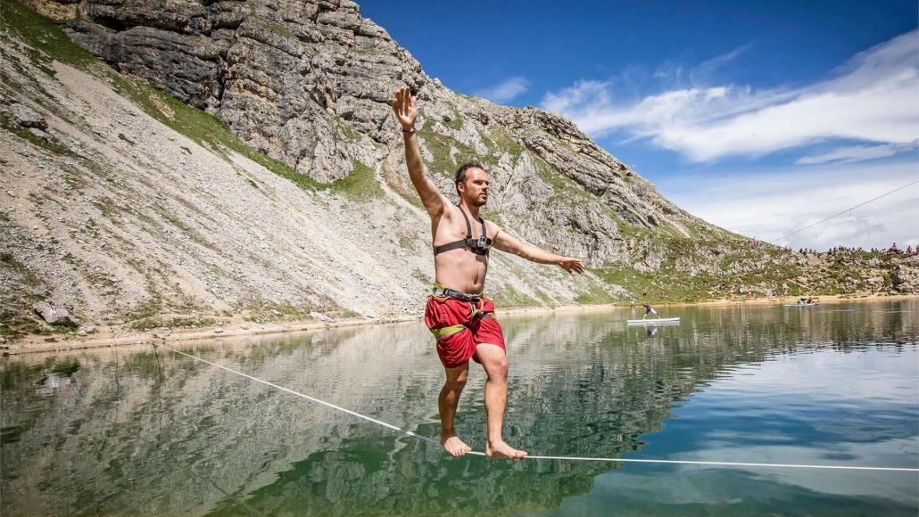
走
繩
種
類
走繩是動態平衡藝術, 只要有大小適當的樹木，柱狀體皆可進行，在大自然環境下可以，室內環境亦可。
1.瑜珈走繩：
嘗試在繩上進行傳統瑜珈動作而產生。
2.水上走繩：
將走繩架設於某種水域之上。

Slide 6
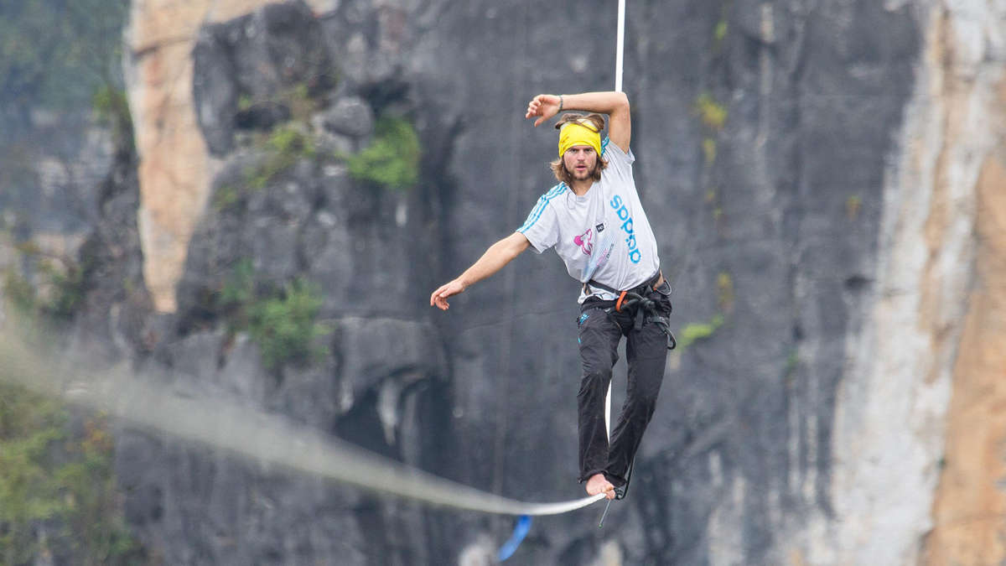
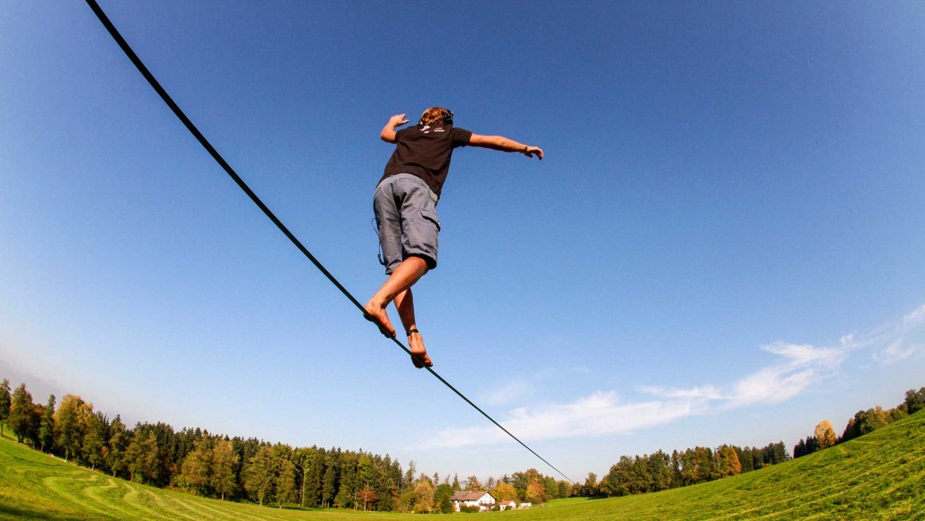
走
繩
種
類
走繩是動態平衡藝術, 只要有大小適當的樹木，柱狀體皆可進行，在大自然環境下可以，室內環境亦可。
3.高空走繩：
將走繩架設於懸崖或是高樓之間。
4.長走繩：
當繩長超過30公尺以上，就可以稱為走長繩。

Slide 7
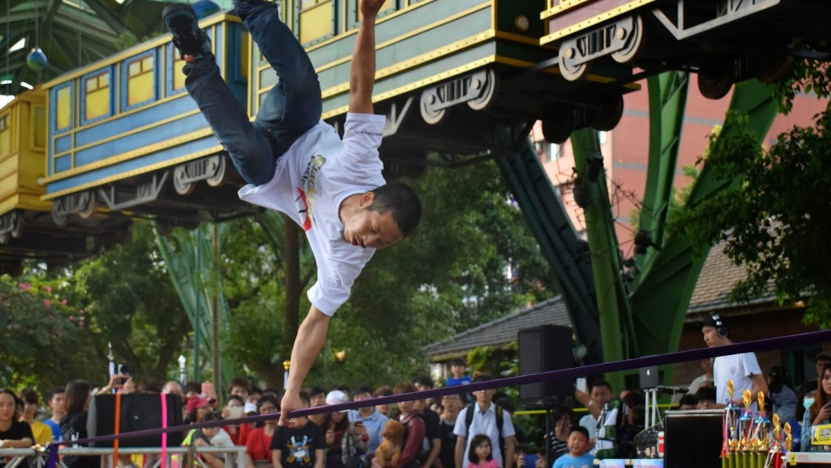
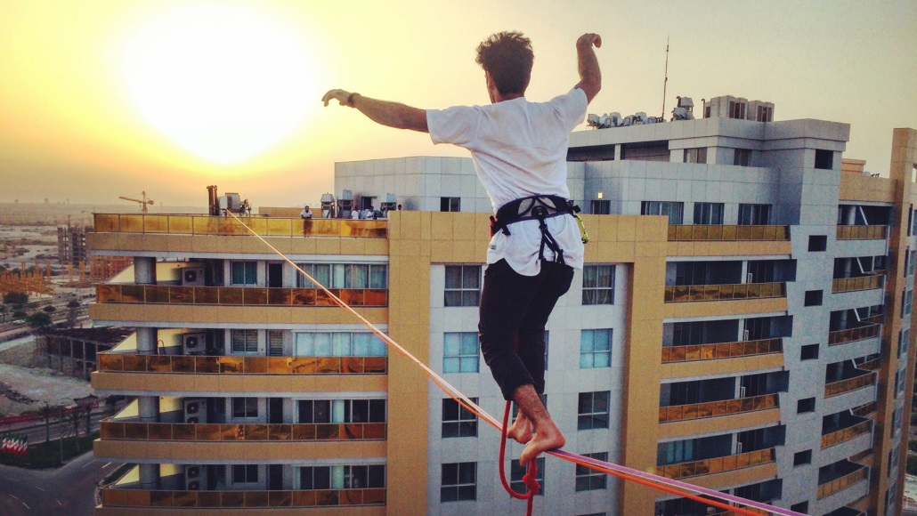
走
繩
種
類
走繩是動態平衡藝術, 只要有大小適當的樹木，柱狀體皆可進行，在大自然環境下可以，室內環境亦可。
5.花式走繩：
選用彈性較好的繩子，在走繩的同時進行一些特技動作。
6.都市走繩：
將繩子固定於都市中的各項建物（橋、電線桿）進行走繩運動。

Slide 8
走
繩
運
動
的
優
點
1.可增進姿勢控制與平衡協調能力。
3.增加靈敏度：對平衡感及靈敏度的訓練有一定的幫助。
4.可增進姿勢控制與平衡協調能力，對傷害預防有間接幫助。
2.強化核心肌群 – 運動員最愛的訓練項目之一。
5.能刺激小腦、視覺、本體感覺及肌肉的均衡發展。
Notes:
圖片來源：https://img.icons8.com/color/420/table-tennis.png

Slide 9
走
繩
於
訓
練
的
應
用
作為預防性的訓練 (prophylactic training)
提升身體控制能力
訓練核心肌群
提升腳踝穩定度 (ankle stability)
提供訓練上的變化與樂趣
Notes:
圖片來源：https://img.icons8.com/color/420/table-tennis.png

Slide 10
與
傳
統
平
衡
木
差
異
名稱 | 傳統平衡木 | 走繩
長、寬 | 固定 (長5公尺，寬10公分) | 可調整 (長3~30公尺，寬2.5~5公分
高 | 高低可自由調配 | 高低可自由調配
材質 | 長方形木條 (硬性) | 尼龍扁帶 (軟性)
架設 | 兩個固定的底座 | 依環境調整架設
收納 | 不易 | 隨時收納
價格 | 昂貴 | 經濟
彈性 | 較低 | 較高
穩定性 | 較穩定 | 搖晃
動作 | 走、跑、跳、翻 | 走、跑、跳、翻、自行創造
Notes:
圖片來源：https://img.icons8.com/color/420/table-tennis.png

Slide 11
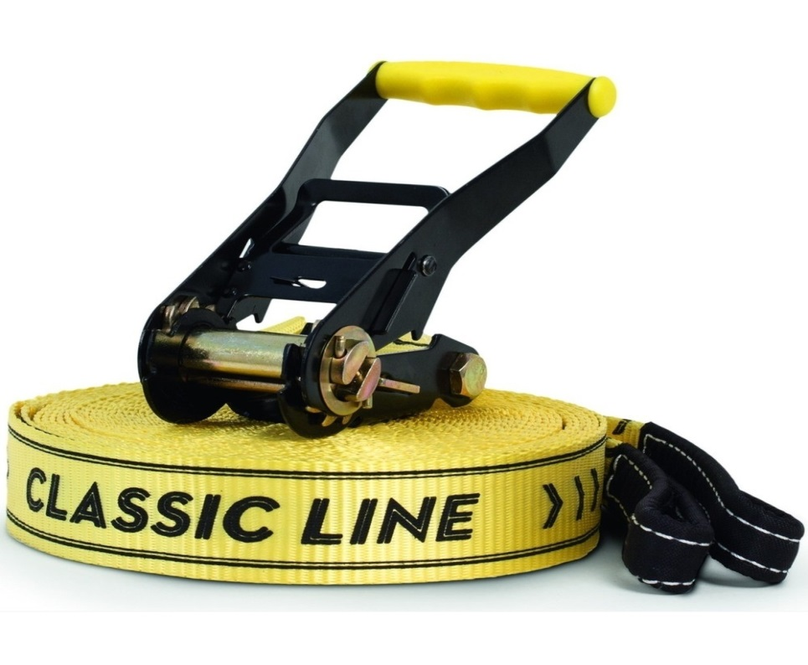
走
繩
器
材
走繩組主要分為兩個部份
走繩特製扁帶
手拉刺輪帶

Slide 12
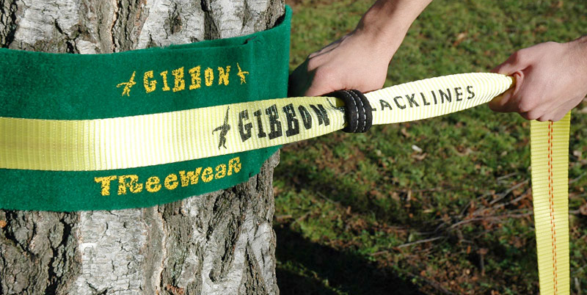
走
繩
架
設
找到適當的樹幹，將走絞繞過樹幹後，再將走繩向上對折並過帶環(有皮帶包覆處)
※捆綁位置為大約離地50公分處
※將走繩對折的用意是讓走繩可以保持水平，走繩在穿過帶環後的交叉點須盡可能貼近樹幹以避兔活動過程中走繩向下滑動

Slide 13
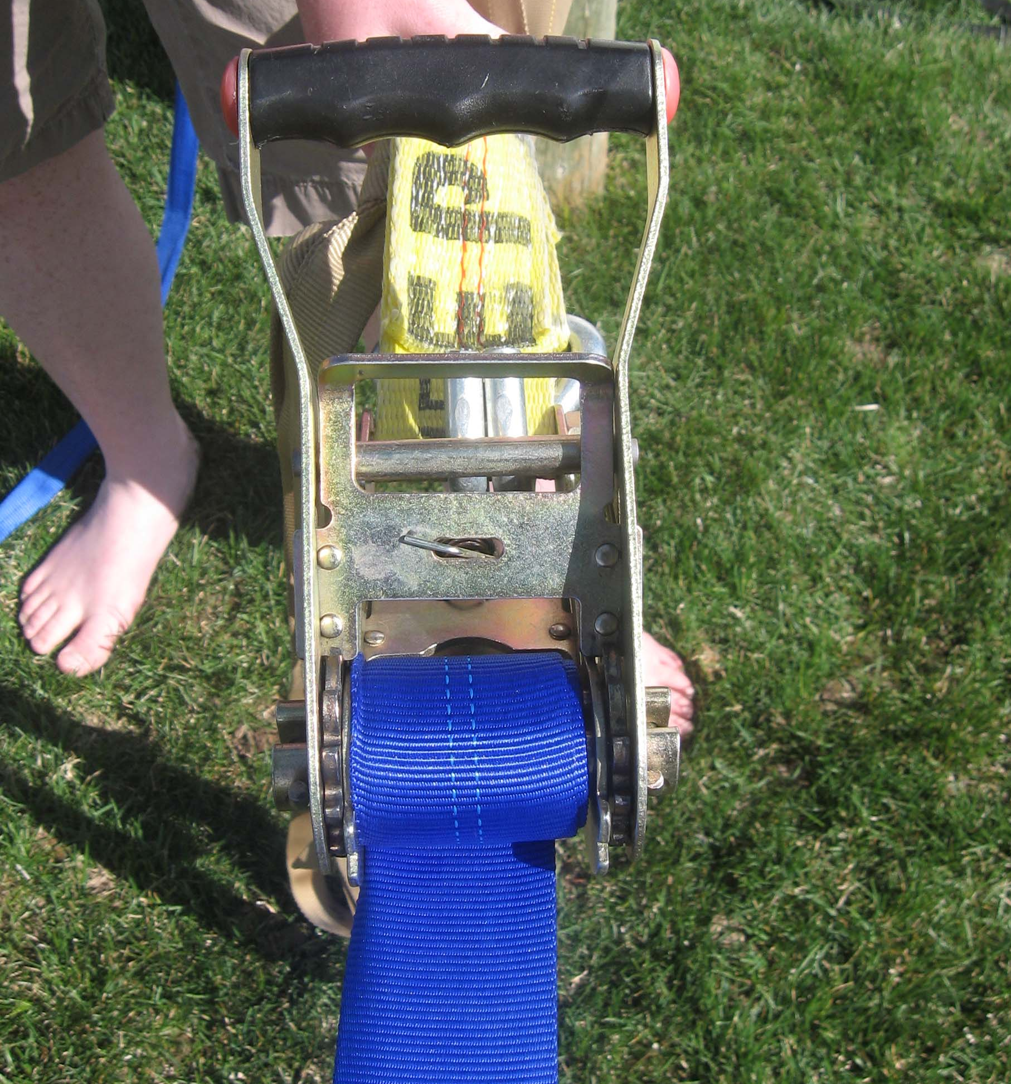
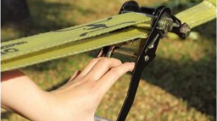
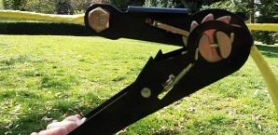
走
繩
架
設
2.將走繩穿過軸心縫隙，持續將走繩穿過手拉棘輪帶到棘輪及主槓桿。
1.以接動手拉棘輪輪軸的方式，將棘輪帶拉出同時打開主槓桿
3.以棘輪來設定鬆緊度

Slide 14
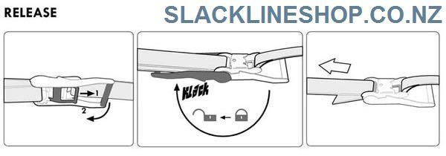
走
繩
拆
除
1
2
3
1.要拆除時請先拉開棘輪上之安全槓桿
2.將棘輪反向按壓打開(主要槓桿拉開至180度)
3.直到安全槓桿與鈍齒輪分開，此時會發出聲響表示走繩已經鬆開。

Slide 15
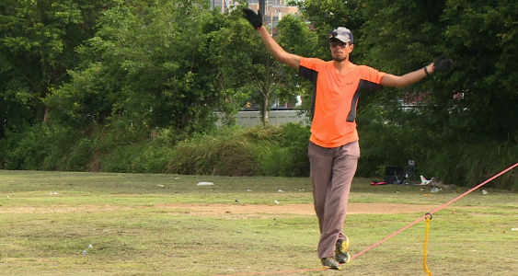
走
繩
技
巧
1.以慣用腳首先踏上繩子，另一腳在接著踩上。
2.腳掌與繩子平行，膝蓋略彎。
3.肩膀放鬆，手軸微彎，雙手自然擺動。
4.用核心的力量加上本身的感覺讓身體平衡。
5.途中，請勿看地上，應注視前方定點。

Slide 16
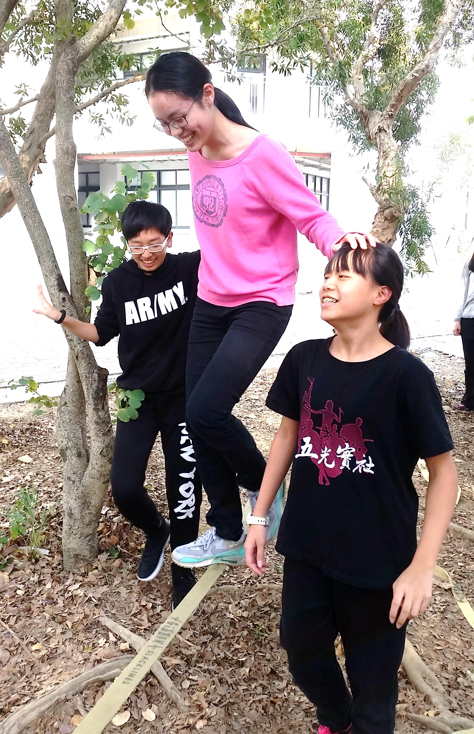
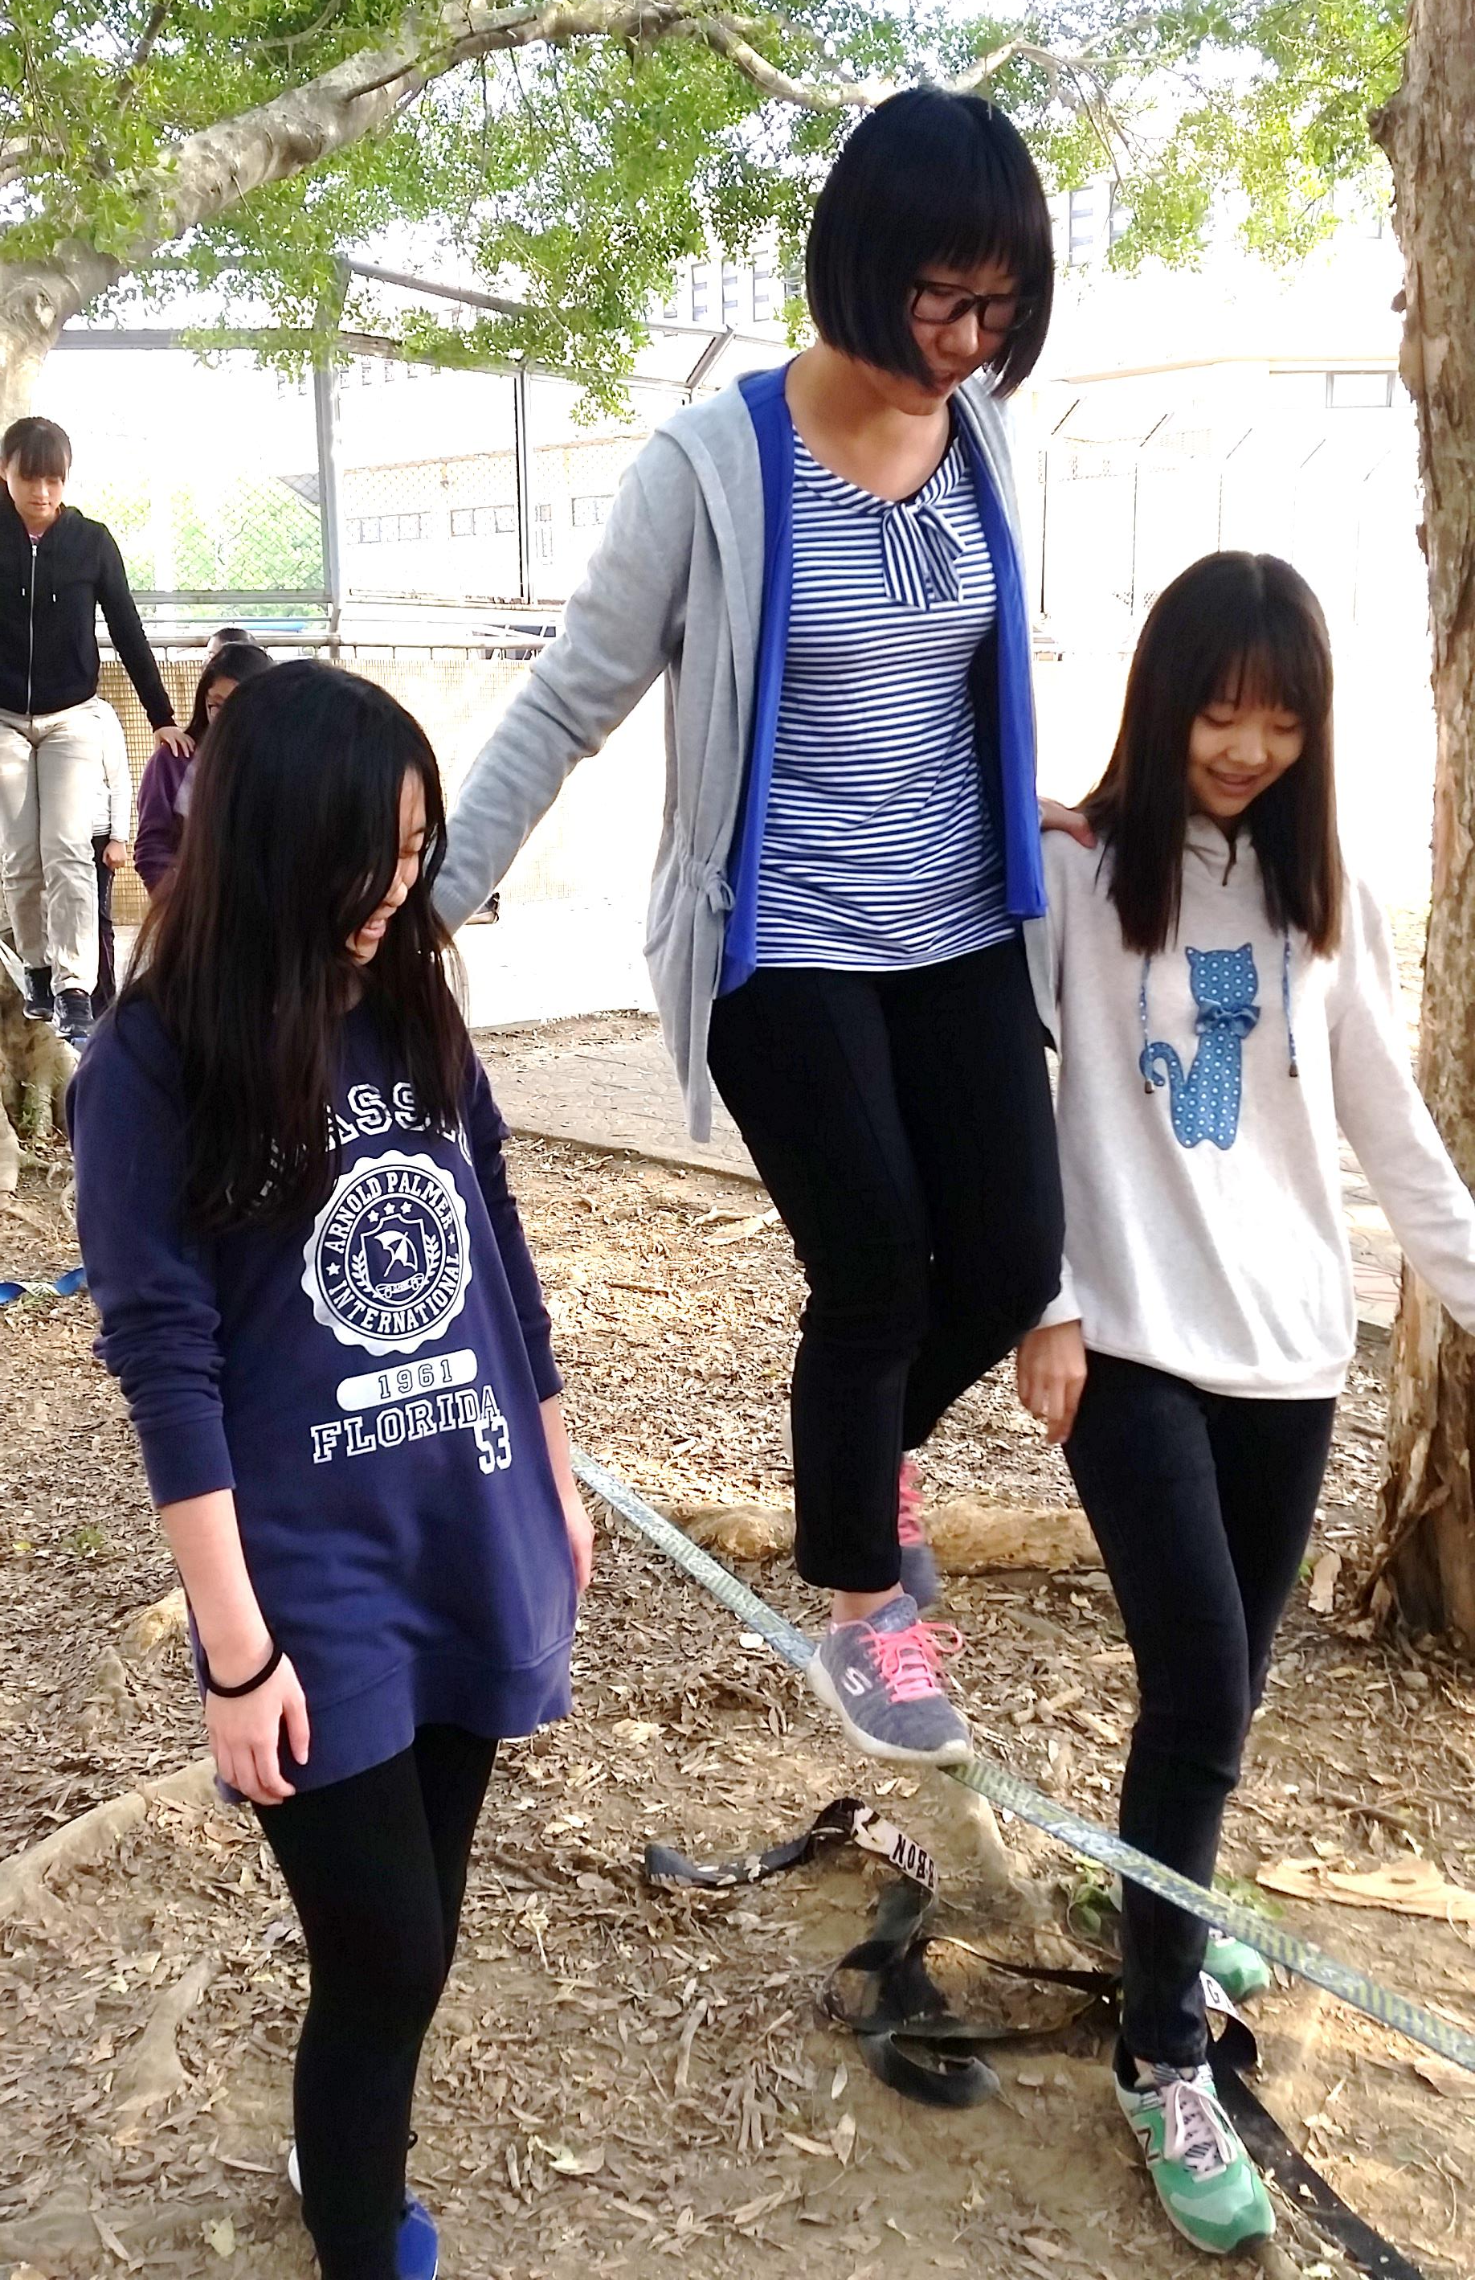
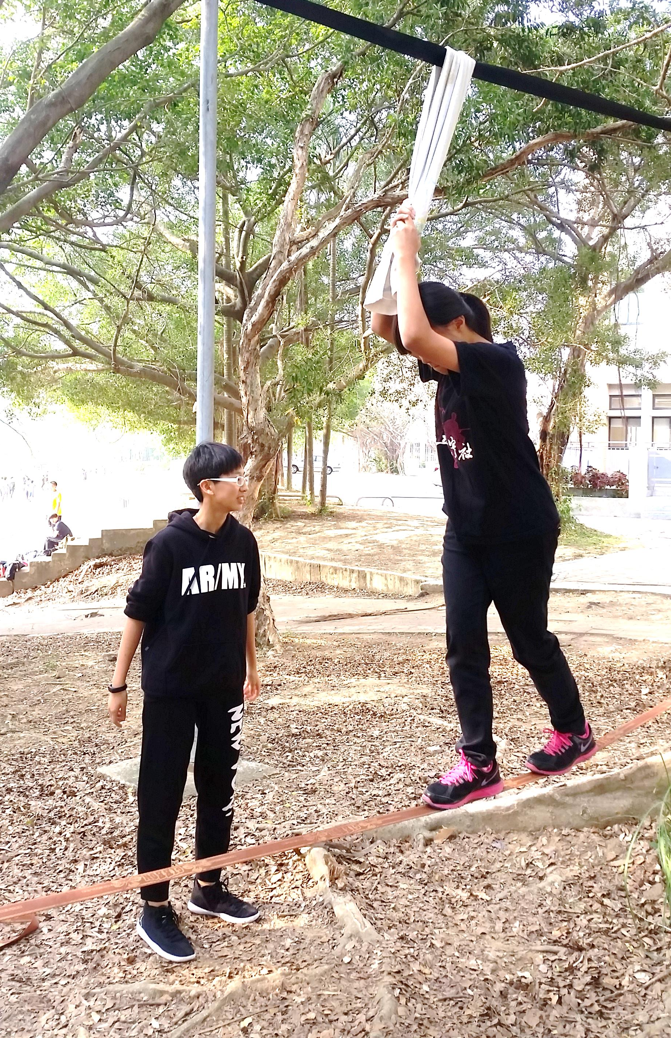
活
動
：
三
人
行
1.以分組方式進行 (3人一組)
2.主要同學進行走繩時，另外兩位同學站在左右兩邊供主要同學攙扶。 (同時訓練及熟悉走繩的平衡感)
※測驗方式：比比看，看哪一些先抵達

